Slide 1
Жалпы мәліметтер
Материалдық-техникалық қамтамасыз етудің тиімділігі
1
Сапалы білім беруге қолжетімділікті қамтамасыз ету тиімділігі
2
4
Кадрлық әлеуетті, инновациялық қызметті дамытудың тиімділігі
3

Slide 2
Білім сапасының динамикасы
Қобда ауданы білім бөлімі жасаған мектепке дейінгі мекемелердің мониторингі бойынша
«Нұрлы болашақ» балабақшасы»
2021-2022 оқу жылы – I орын
2022-2023 оқу жылы – I орын
2023-2024 оқу жылы – I орын

Slide 3
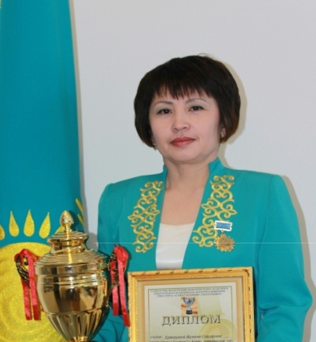
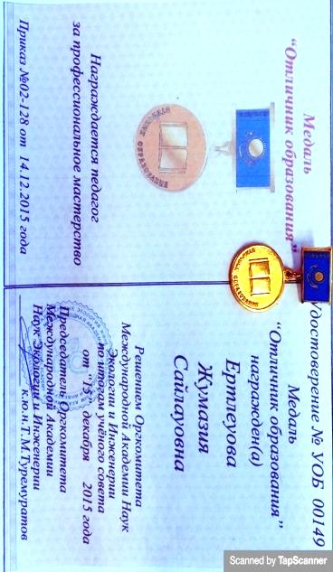
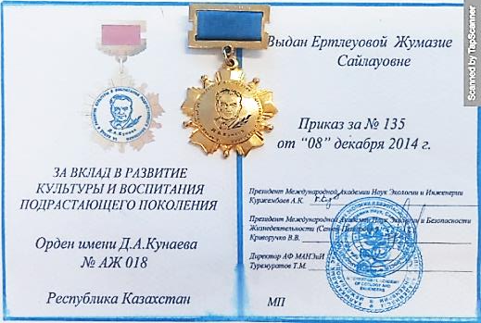
Ертлеуова Жумазия Сайлауовна
Білімі:
Туған жылы: 18.10.1968 ж
Ұлтты: қазақ
Азаматтығы:
Қазақстан Республикасы
Білімі | Бітірген оқу орны | Оқу кезеңі | Мамандық бойынша
Орта арнаулы | Орал педагогикалық училищесі | 1985-1987 | Мектепке дейінгі мекеме тәрбиешісі
Жоғары | Қ.Жұбанов атындағы педагогикалық институт | 1989-1993 | «Мектепке дейінгі педагогика және психология пәні оқытушысы және методисі»
Жалпы еңбек өтілі: 34 ж
Педагогикалық еңбек өтілі: 34 ж.
Басшы лауазымындағы өтілі: 10,4 ж.
Марапаттары:
2015ж. Халықаралық экология және инженерия академиясы-«Отличник образования» төсбелгісі.
2015ж. Халықаралық ғылым акамедиясының президенті және Санкт –Петербург ғылым академиясының президенті атынан-Д.А.Қонаев ордені.
2019ж. ҚР Білім және ғылым министрінің «Алғыс хаты»
Біліктілігін арттыру:
Жыл | Қайдан өткен | Курс тақырыбы | Сертификат
2021 | “Назарбаев зияткерлік мектептері”ДББҰ педагогикалық шеберлік орталықтары | «Мектепке дейінгі ұйымды басқарудың тиімді менджменті | 157F415dd 26.07.2021
Ақтөбе облысының білім басқармасы Қобда аудандық білім бөлімі” 23.08.2024 ж. № 677 бұйрығы негізінде “Басшы-менеджер” біліктілік санаты берілді

Slide 4
Білім беру ұйымының ашықтығы
«Нұрлы болашақ» балабақшасының балалардың өмірін ұйымдастыру туралы ақпараттандыру, сондай-ақ ата-аналармен және жұртшылықпен кері байланыс үшін балабақшада ресми сайт, Инстаграм, Фейсбук әлеуметтік желілеріндегі парақшалар бар. Хабардарлықтың, ашықтықтың арқасында халықтың мектепке дейінгі мекеменің білім беру қызметтерінің сапасына қанағаттануы артады.
Апта сайын әлеуметтік желілердегі мәліметтер жаңартылады!
nurly-bolashak-khobda.edu.kz/kk
Әлеуметтік желілердің осы беттерінен ресми мәліметтерді, балабақша тарихын, жаңалықтарды біле алады, оларға жоспарлар, ашық сабақтар, балабақшада өткізілетін іс-шаралар, мектепке дейінгі тәрбие мен оқытудың жетістіктері жарияланады.
Сонымен қатар, Веб бетте 2021-2022 оқу жылына арналған жылдық және оқу жоспары, сондай-ақ 2020-2025 жылдарға арналған балабақшаның Даму бағдарламасы және "Рухани жаңғыру» жұмыс жоспары орналастырылған
@nurly__bolashak
НҰРЛЫ-БОЛАШАҚ ҚОБДА
https://youtube.com/channel/UCJ-P4yFrwUoadeiqeCyoEVA

Slide 5
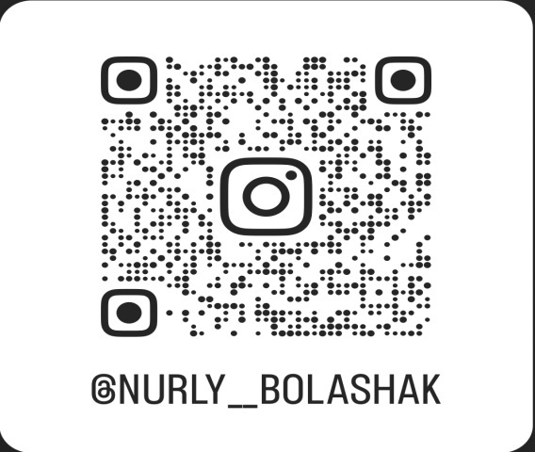
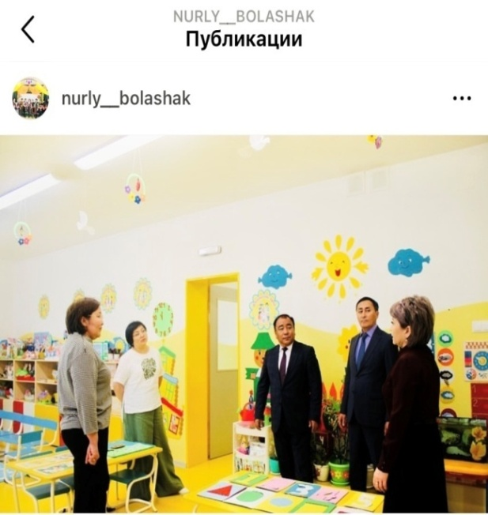
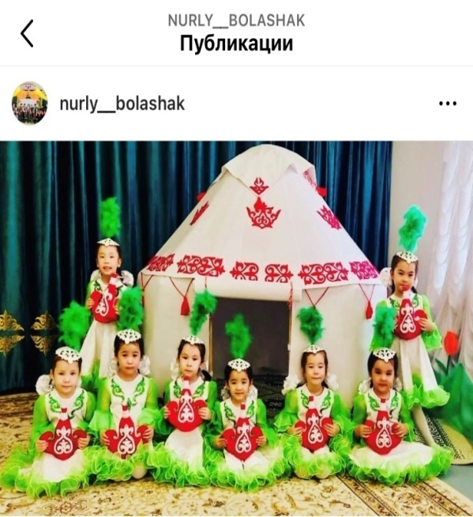
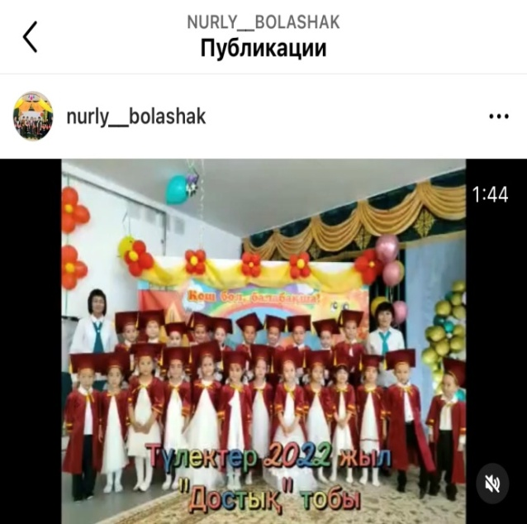

Slide 6
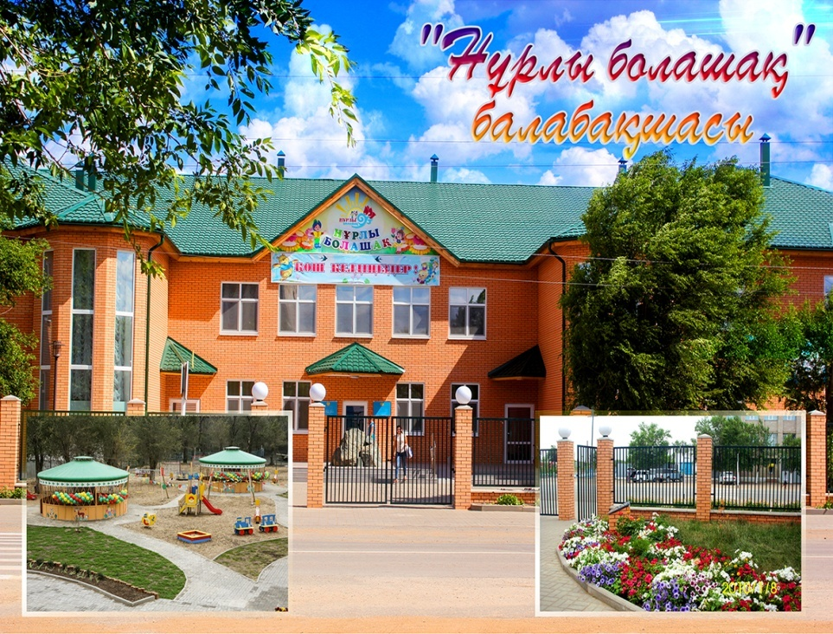
nurly-bolashak-khobda.edu.kz/kk /

Slide 7
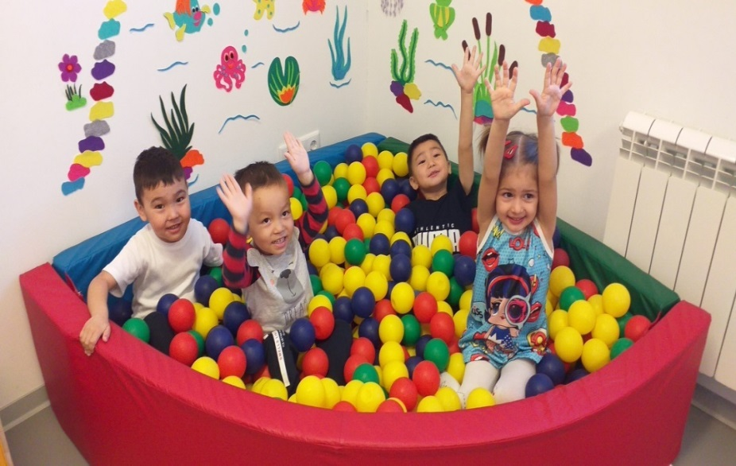
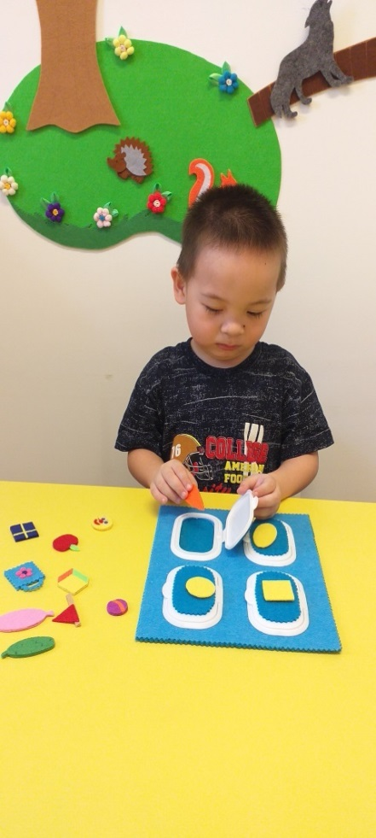
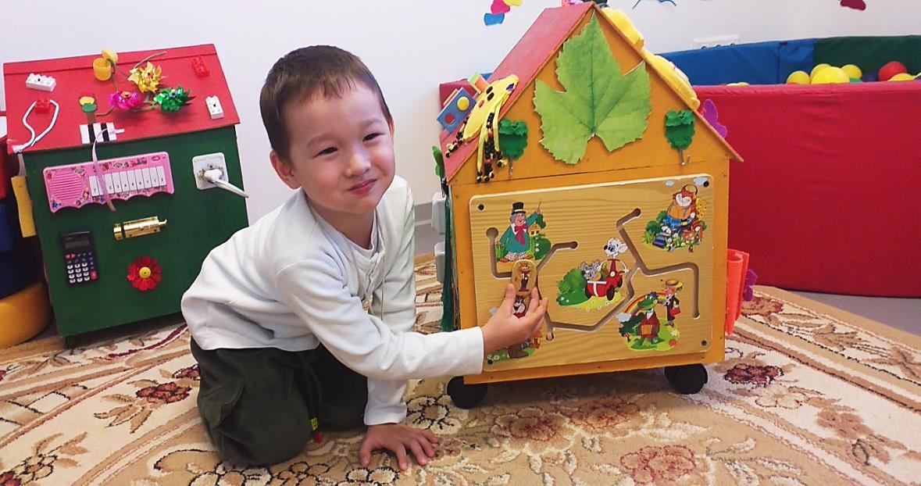
ЗПР, ОНР, ЗРР диагнозымен
ПМПК қорытындысы бар және диагнозымен тәрбиеленушілермен балабақша тәрбиешілері мен психологі түзету-педагогикалық жұмыс жүргізеді

Slide 8
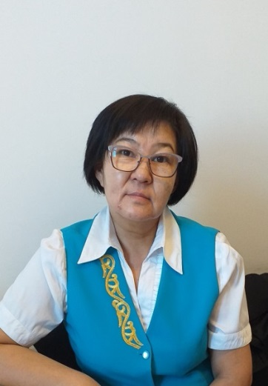
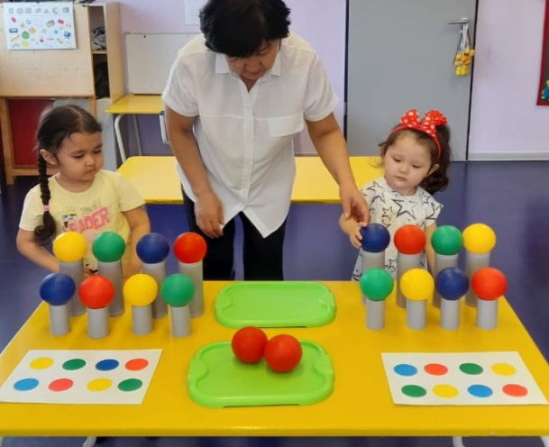
Психологты сүйемелдеуді ұйымдастыру
Педагог-психолог Ж.М.Уразгулова-Садуакасова кәсіби қызметі балабақшадағы тәрбие-білім беру процесінің барлық субъектілерін қамтитын мектепке дейінгі балалық шақтың толыққанды өмір сүруі, балаларды сәтті оқыту және дамыту үшін әлеуметтік-психологиялық жағдайларды ұйымдастырудан тұрады: педагог-бала-ата-ана
Балабақша психологі: Уразгулова-Садуакасова Жанар Мырзалиевна
Оқу жылы | Педагог саны | халықаралық | республикалық | облыстық | қалалық | Жалпы саны
2019-2020 | 27 | 3 | 3 | 0 | 12 | 18
2020-2021 | 25 | 4 | 13 | 0 | 2 | 19
2021-2022 | 28 | 46 | 21 | 8 | 5 | 80
«Нұрлы болашақ» балабақшасының психологының қызметі білім беру жағдайында баланың табысты оқуы және психологиялық дамуы үшін әлеуметтік-психологиялық жағдай жасауға бағытталған

Slide 9
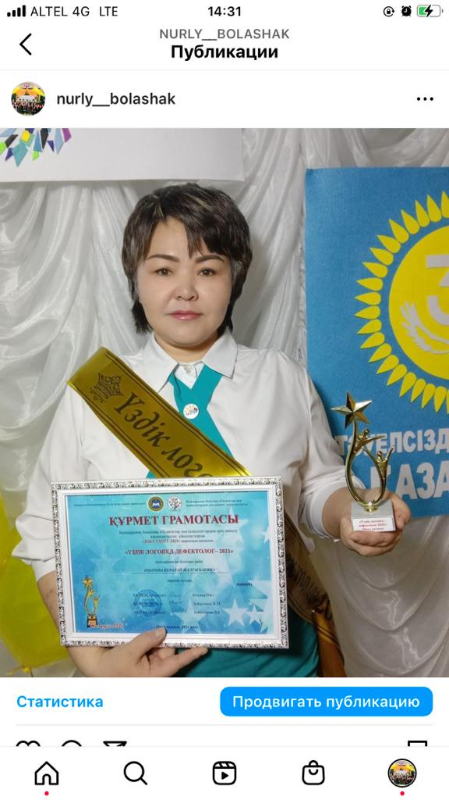
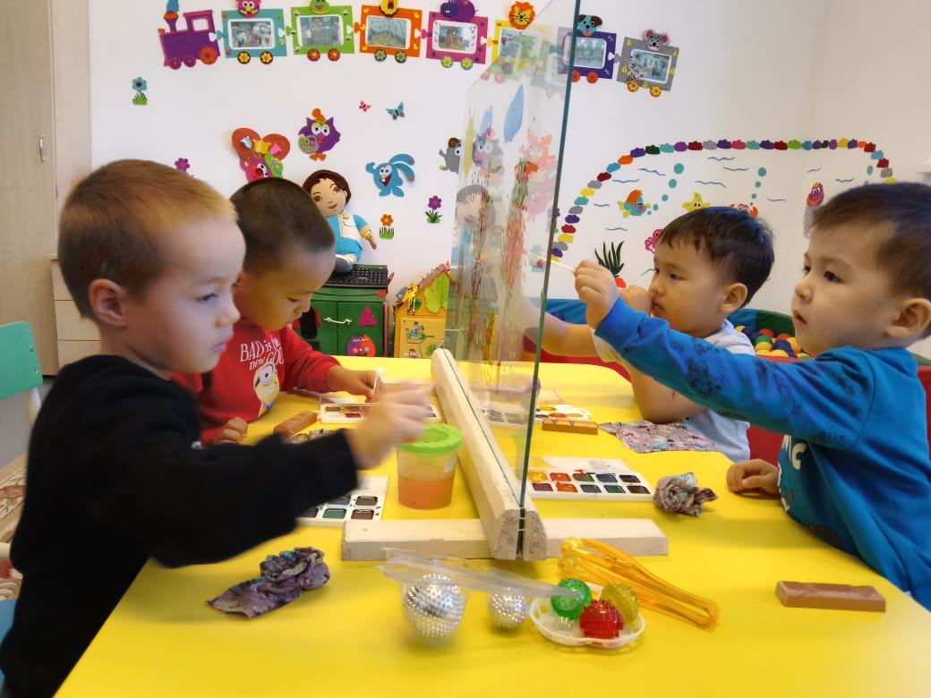
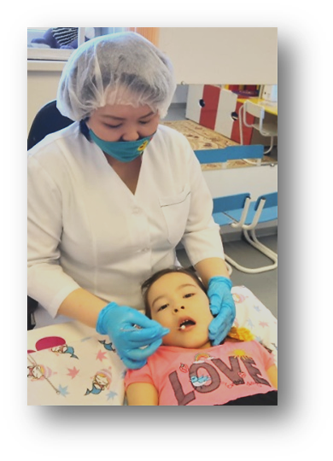
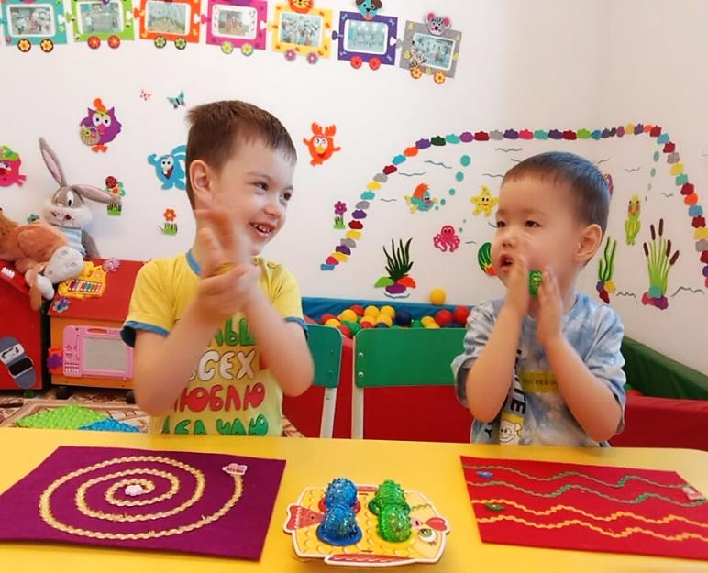
Логопедиядағы инновациялық технологиялар
Танграм
Арт-терапия
Криотерапия
Кумон кітаптары
Балабақша логопеді: Омарова Куралай Жалгаспаевна
Су-джок шарлары
Логопедиялық массаж
Диенештің логикалық блоктары
Биологиялық белсенді нүктелердің өзін-өзі массажы

Slide 10
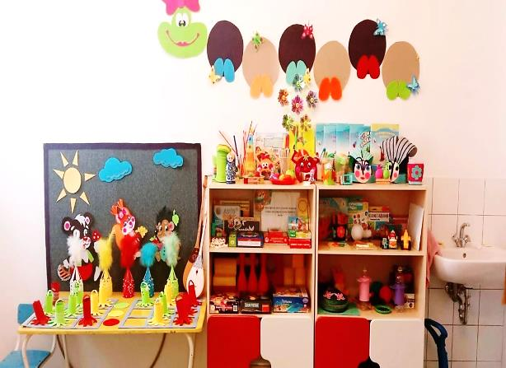
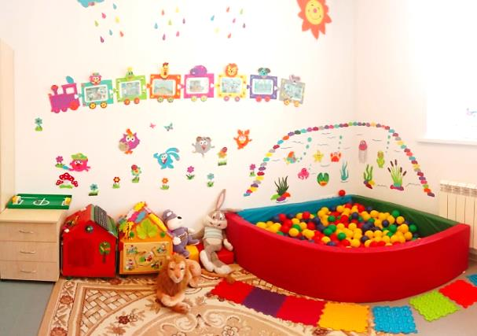
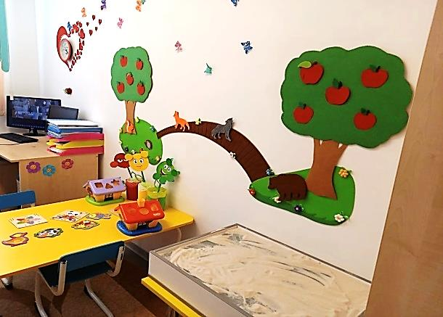
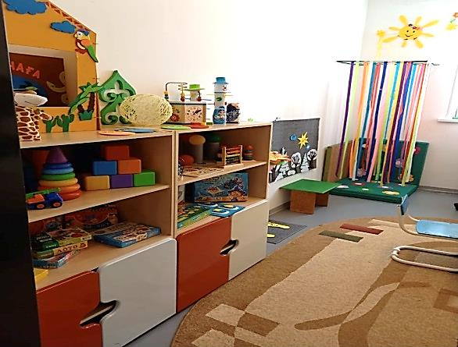
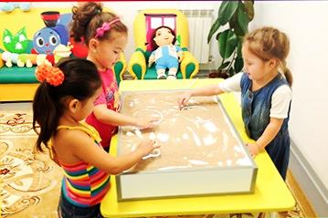
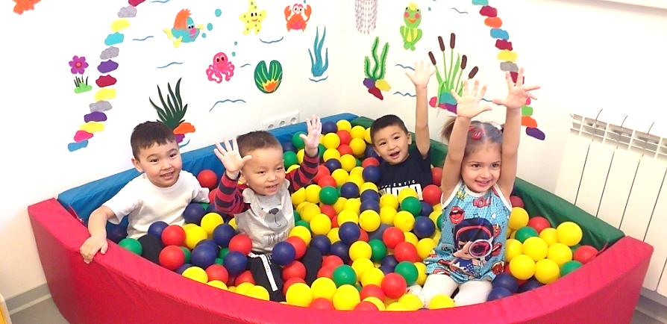
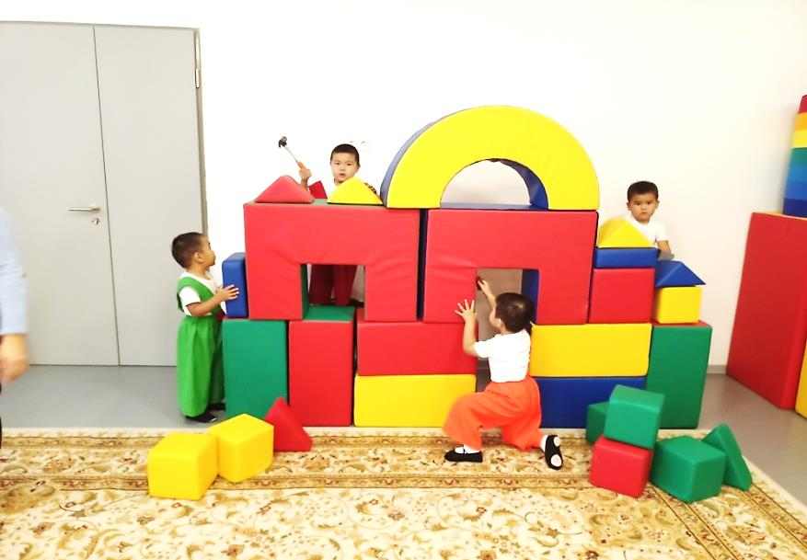
Психолог, логопед кабинеттері жұмыс істейді
Сюжеттік-рөлдік,үстел үсті т.б. ойындарға арналған ойын жабдықтары сатып алынды

Slide 11
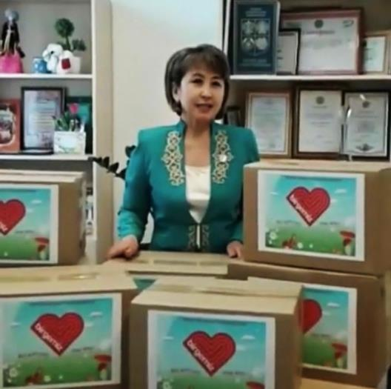
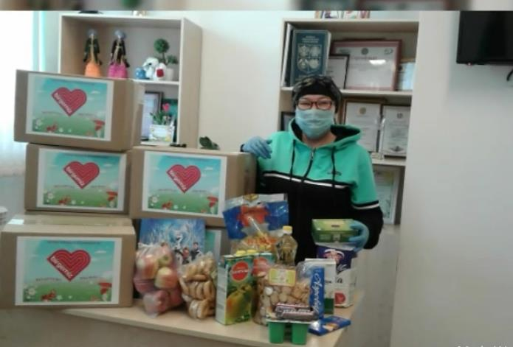
Балабақша ұжымы жыл сайын Ерекше білім беру қажеттілігі бар балалардың үйлеріне барып, бірге уақыт өткізіп, «Балаға қуаныш сыйла» қайырымдылық акцияларын өткізіп, сыйлықтар береді
Оқу жылы | Педагог саны | халықаралық | республикалық | облыстық | қалалық | Жалпы саны
2019-2020 | 27 | 3 | 3 | 0 | 12 | 18
2020-2021 | 25 | 4 | 13 | 0 | 2 | 19
2021-2022 | 28 | 46 | 21 | 8 | 5 | 80

Slide 12
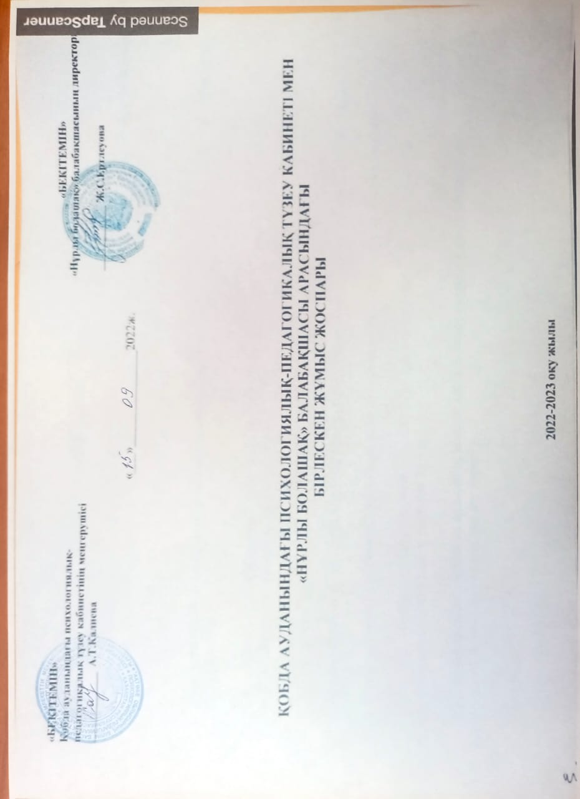
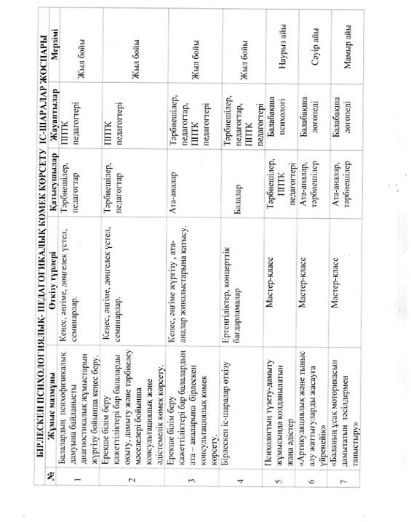
ҚОБДА АУДАНЫНДАҒЫ ПСИХОЛОГИЯЛЫҚ-ПЕДАГОГИКАЛЫҚ ТҮЗЕУ КАБИНЕТІ МЕН «НҰРЛЫ БОЛАШАҚ» БАЛАБАҚШАСЫ АРАСЫНДАҒЫ СЕРІКТЕСТІК ЖҰМЫС ЖОСПАРЫ
-
НЕГІЗГІ ЖҰМЫС БАҒЫТТАРЫ
Ерекше білім беру қажеттіліктері бар балаларды оқыту, дамыту және тәрбиелеу мәселелерінде білім беру ұйымының педагогтеріне консультациялық және әдістемелік көмек көрсету.
МАҚСАТТАРЫ
Балалардың денсаулығын сақтауға және нығайтуға арналған психологиялық-педагогикалық жағдайларды қалыптастыру.
Жеке тұлғаны өзі-өзіне сенімді болу үшін, әлеуметтік өмірге бейімделуінде педагогтар-ата-ана-арнайы педагог бірлескен жұмысын ұйымдастыру.
ІНДЕТТЕРІ
1. Ерекше білім беру қажеттіліктері бар балаларға балабақша өміріне тез бейімделуіне көмек көрсету.
2. Жеке тұлғалық, эмоциялық, ақыл-ойын дамыту бойынша диагностикалық түзету жұмыстарын өткізу.
3. Іскерлік ойындар, тренингтер, жеке кеңестер беру арқылы педагогтердің, ата-аналардың психологиялық-педагогикалық деңгейін көтеру.
4. Педагогтарға, ата-аналарға жеке және топтық кеңестер беру арқылы тәрбиелік оқу жүйесіне психологиялық-педагогикалық қолдау көрсету.

Slide 13
МКҚК “Нұрлы болашақ” балабақшасы жанынан 2017 оқу жылынан бастап «Кеңес беру пункті » ашылып жұмыстар жүргізілуде
«Кеңес беру пунктінің» негізгі міндеттері: мектепке дейінгі дамыту, тәрбиелеу және оқыту жайындағы түрлі сұрақтарға байланысты ата – аналарға (немесе оларды ауыстырушы тұлғалар), балаларға көмек көрсету;
- мектепке дейінгі балаларды тәрбиелеуде отбасына үй жағдайында әдістемелік, диагностикалық көмек көрсету;
- жалпыға бірдей білім бағдарламасын жүзеге асыра отырып, ата – аналарға және басқа мекемелерге баланы тәрбиелеуде байланыс жасап, қолдауға көмектесу;
- балалардың физиологиялық, психологиялық, әлеуметтік дамуындағы ауытқушылыққа байланысты кешенді профилактика жүргізу;
- білім беру мекемелеріне бармайтын мектепке дейінгі жастағы балаларға көмек көрсету.
- «Кеңес беру пункті» жалпыға бірдей білім бағдарламасының іске асыратын құрамдас бөлімі болып табылады.
«Кеңес беру пунктінің» мақсаты – отбасы мен қоғамдық тәрбиенің бірлігін қамтамасыз ету, ата – аналарға психологиялық, педагогикалық, логопедиялық көмек көрсету, балалардың қызығушылығы мен ата – аналардың сұраныстарын есепке ала отырып, қабілеттерін дамытуға, бала дамуындағы коррекциялық бұзушылықты ретке келтіруге көмек көрсету.
Оқу жылы | Педагог саны | халықаралық | республикалық | облыстық | қалалық | Жалпы саны
2019-2020 | 27 | 3 | 3 | 0 | 12 | 18
2020-2021 | 25 | 4 | 13 | 0 | 2 | 19
2021-2022 | 28 | 46 | 21 | 8 | 5 | 80

Slide 14
Ерекше білім беру қажеттіліктері бар балалар контингентіне сәйкес арнайы жағдайлардың болуы:
Ерекше білім берілуіне қажеттілігі бар балалар мен мүмкіндіктері шектеулі келушілер үшін «Нұрлы болашақ» балабақша аумағында және ғимаратында арнайы жағдайлар жасалған:
Кедергісіз ортаның болуы
- Пандус - бар
- Тактильді жолдар - бар
- Брайль тақтайшалары - бар
- Мнемотаблицалар - бар
Сигналдық белгілер - бар
Кең кіреберістер (1,5м) - жасалынды
Дәретханалардағы арнайы құрылғылар - жасалынды
- Педагогтердің жалпы санынан инклюзивті білім беру бойынша біліктілікті арттыру курстарынан өткен педагогтердің үлесі -100%
- Психологтың сүйемелдеуін ұйымдастыру - бар
ҰСЫНЫЛҒАН:
- Фотоматериалдар
- Бекітілген кедергісіз орта Паспорты
- Инклюзивті білім беру бойынша біліктілікті арттыру курстарынан өткен педагогтердің сертификаттары
- ПМПК қорытындылары

Slide 15
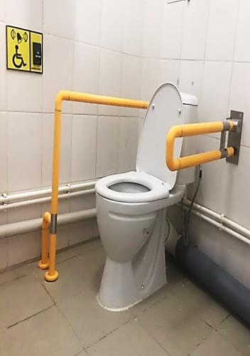
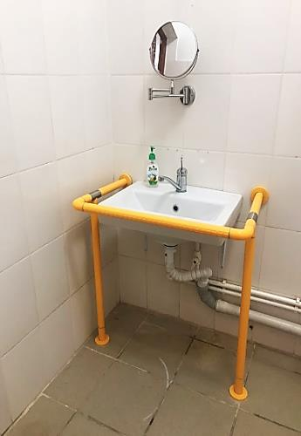
2. Ерекше білім беру қажеттіліктері бар балалар контингентіне сәйкес арнайы жағдайлардың болуы:
Кедергісіз ортаның болуы:
- Пандус
- Тактильді жолдар
- Брайль тақтайшалары
- Мнемотаблицалар
Сигналдық белгілер
Кең кіреберістер (1,5м)
Дәретханалардағы арнайы құрылғылар.

Slide 16
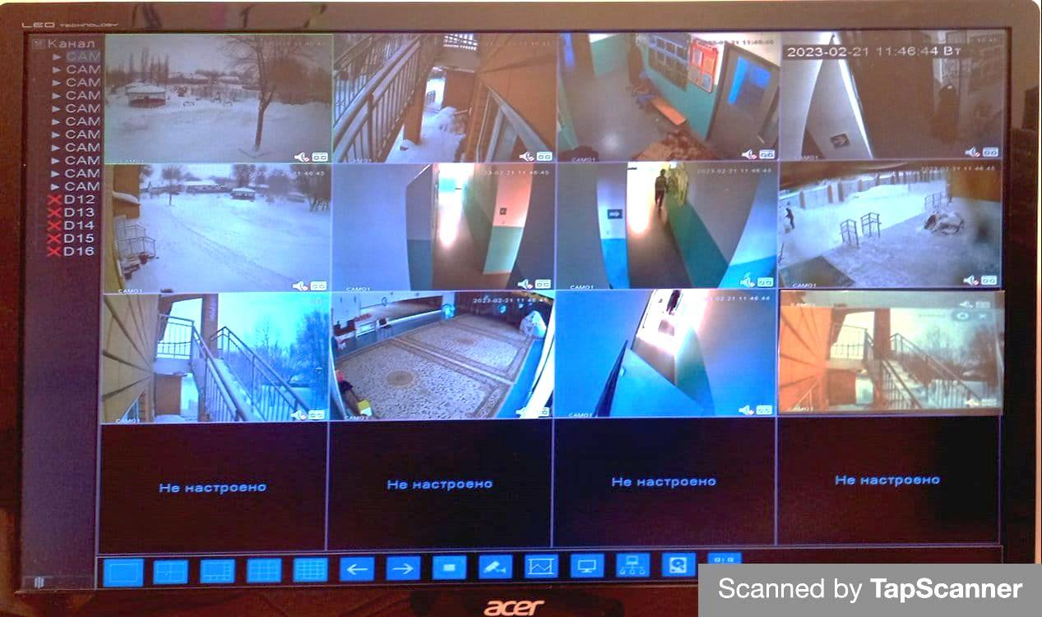
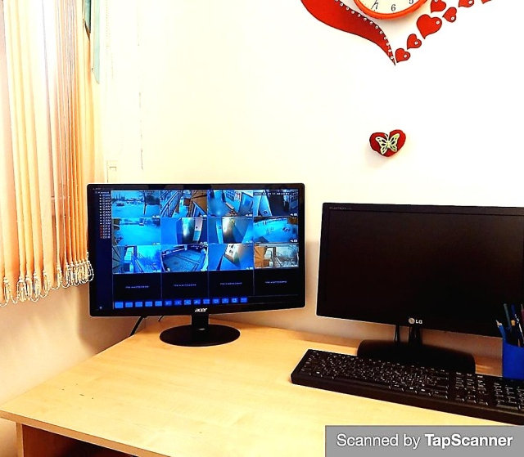
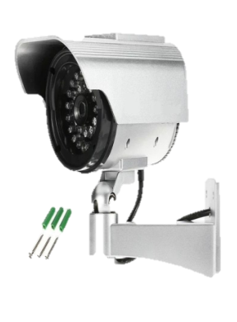
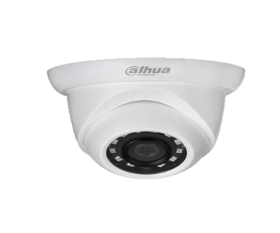
Қолайлы жағдай және қауіпсіз орта жасау:
МКҚК «Нұрлы болашақ» балабақшасы бейнебақылаумен жабдықталған:
Барлығы - 12 бейнекамера
Регистраторлар саны - 1
қосалқы кіреберістерде
5 бейнекамера
Жұмыс күндерде бейнекамераларын бақылауды басшы, психолог, түнгі уақытта және демалыс күндері - жұмыс кестесіне сәйкес, күзетші жүзеге асырады.
Ғимарат ішіндегі
7 бейнекамера
балалар көп жиналатын жерлерде оларды бақылау және бақылау мүмкіндігі бар.
Бейнебақылау қызметін көрсету және істен шыққан камераларды жою мақсатында 2024 жылда бейнебақылау техникалық қызмет көрсетуді ЖШС «СПБ-Групп» жүргізеді
ақпаратты сақтау мерзімі: 12 бейнекамера - 30 тәулік

Slide 17
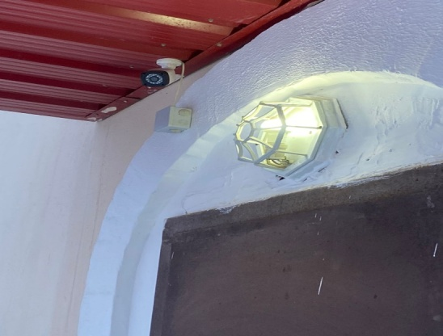
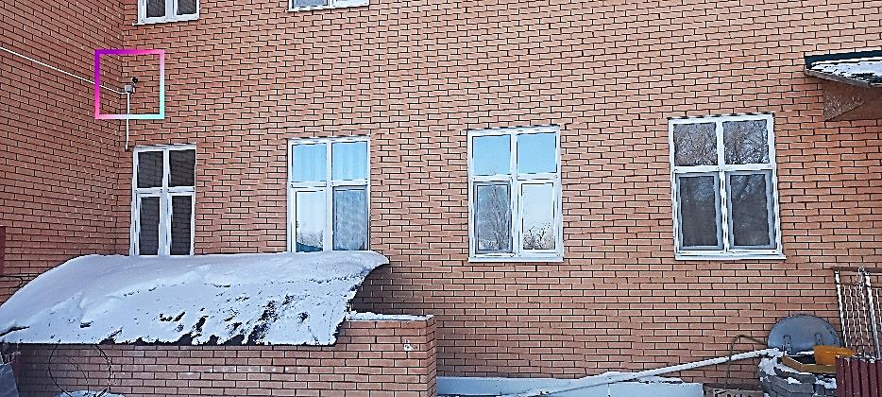
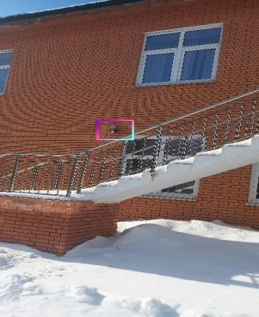
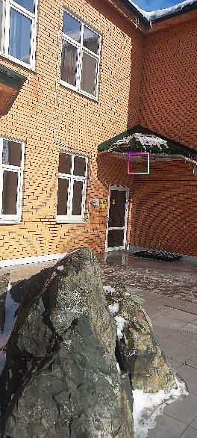
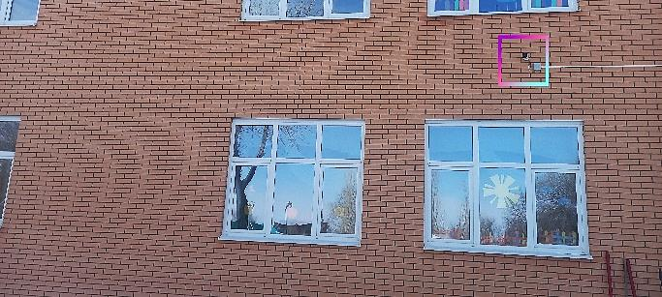
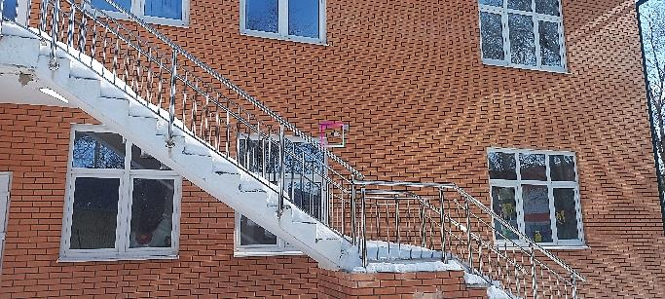
«Нұрлы болашақ» балабақшасын бейнебақылаумен қамтамасыз ету
Ғимараттың периметрі бойынша, қосалқы кіреберістерде 5 сыртқы бейнекамера орнатылған

Slide 18
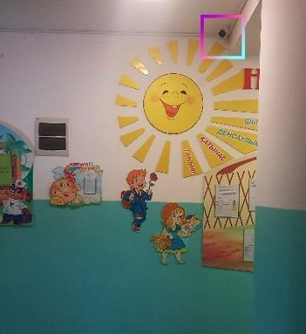
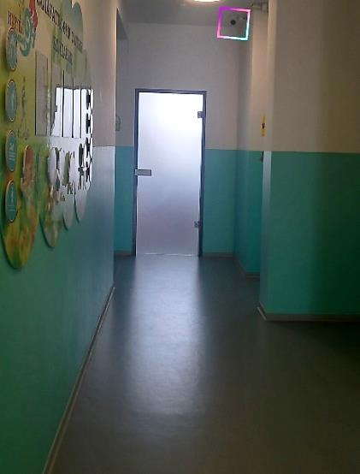
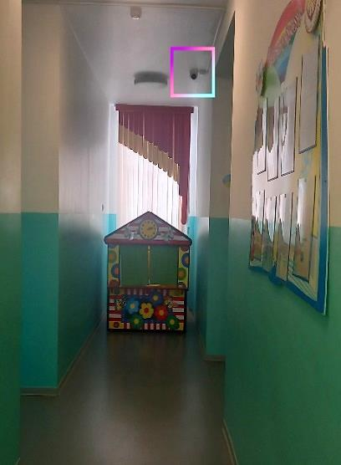
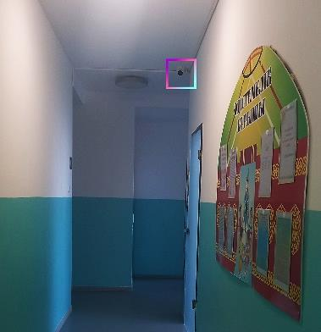
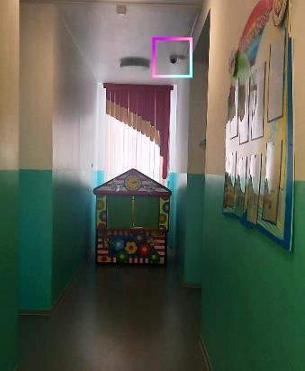
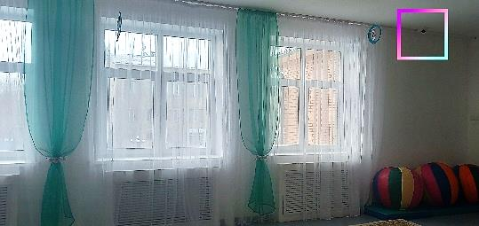
«Нұрлы болашақ» балабақшасы балабақшасын бейнебақылаумен қамтамасыз ету
Террористік тұрғыдан осал объектілердің терроризмге қарсы қорғалуын ұйымдастыруға қойылатын талаптарды бекіту туралы» Қазақстан Республикасы Үкіметінің 2021 жылғы 6 мамырдағы № 305 қаулысына сәйкес жаппай жиналатын жерлерде балаларды бақылау және бақылау мүмкіндігі жасалған
Ғимарат ішінде бейнебақылау
7 баспалдақ алаңында, рекреацияларда,
музыка залында, орнатылған

Slide 19
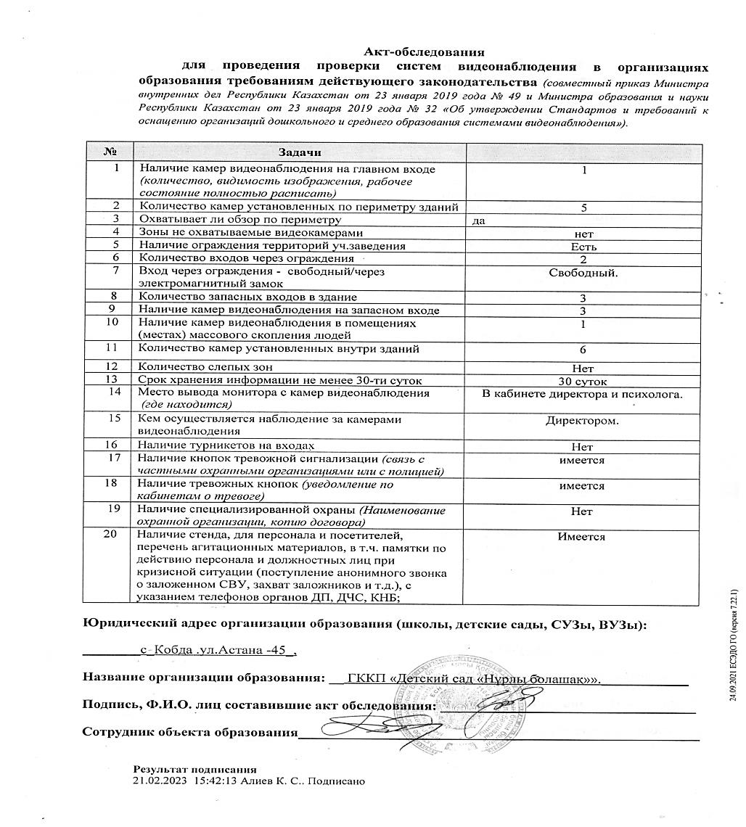
«Нұрлы болашақ» балабақшасын бейнебақылаумен қамтамасыз ету
Жаппай жиналатын жерлерде балаларды бақылау және бақылау мүмкіндігі жасалған
- «Террористік тұрғыдан осал объектілердің терроризмге қарсы қорғалуын ұйымдастыруға қойылатын талаптарды бекіту туралы»
Қазақстан Республикасы Үкіметінің 2021 жылғы 6 мамырдағы № 305 қаулысына сәйкес жаппай жиналатын жерлерде балаларды бақылау және бақылау мүмкіндігі жасалған

Slide 20
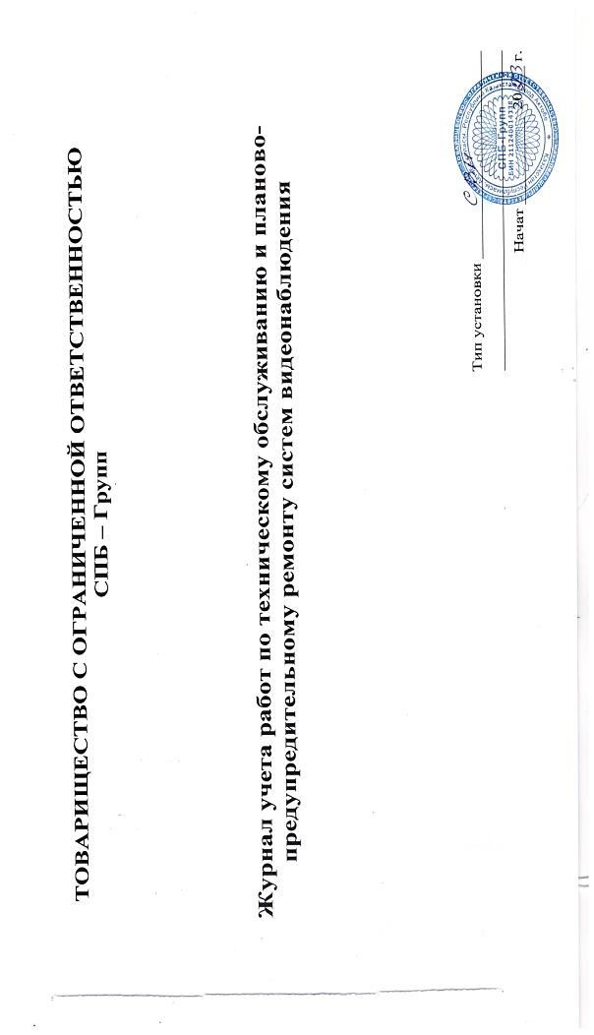
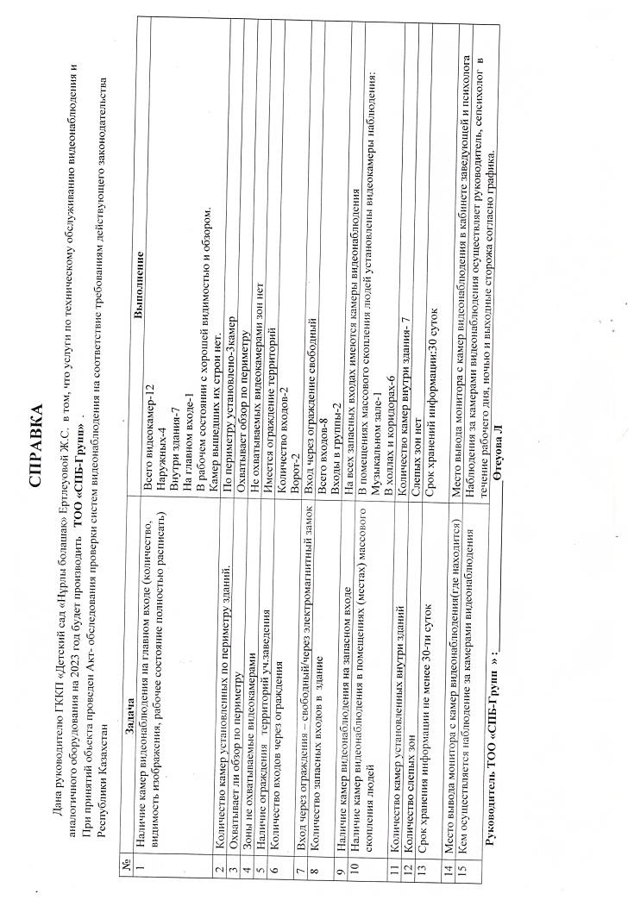
Істен шыққан бейнекамералардың жоқ екендігі туралы бейнебақылау техникалық қызмет көрсетуді ЖШС «СПБ-Групп» анықтамасына ұсынылды.
12 бейнекамералар жұмыс жағдайында!

Slide 21
13. Педагогикалық кадрлардың біліктілік санаттары туралы мәлімет
Оқу жылы | Педагог саны | Жоғары | Бірінші | Екінші | Педагог зерттеуші | Педагог сарапшы | Педагог модератор
2021-2022 | 23 |  | 4(17,3%) | 5( 22%) | 1( 4,3 %) | 3( 13 %)
2022-2023 | 24 |  | 2(8,3 %) | 4 (17%) | 1 (4,1%) | 4 (17%) | -
2023-2024 | 24 |  | 1(4,1%) | 3 (12,5%) | 2(8,3%) | 5( 21%) | 5(21%)
2023-2024 оқу жылында аттестаттау жоспарында:
«Педагог-модератор" - 4 педагог
Елеманова Н, Туманчина А, Білалов А,-Бошан Е. «Педагог-сарапшы" 2 педагог -Мухамбеталина А,Уразгулова –Садуакасова Ж «Педагог-зерттеуші" - 1 педагог

Slide 22
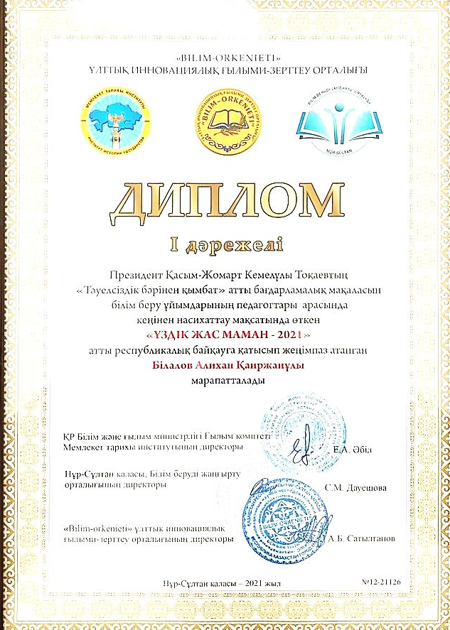
Жас мамандардың үлесі
Жыл сайын әр оқу жылының басында жас мамандар үшін жұмыста әдістемелік көмек көрсететін, нормативтік құжаттарды зерделеуге, педагогикалық проблемаларды таңдауға, оқу құжаттамасын жасауға және т. б. көмектесетін тәлімгерлердің тізімі бекітіледі.
“Нұрлы болашақ” балабақшасында 2023-2024 оқу жылында 4 (16%) жас маман қызмет етеді. Олар үшін жыл сайын «Жас маман мектебі» жұмыс жоспары әзірленеді.
2023-20234оқу жылына бекітілген ЖАС МАМАН МЕН ТӘЛІМГЕРЛЕРДІҢ ТІЗІМІ
Жас мамандарының аты-жөні | Тәлімгерлердің аты-жөні
Білал Алихан | Бекбулатова Нурслу Вахасовна
Бошан Ерсайын | Жаманкулова Жанна тыныштыковна
Елеманова Нұрлы | Жанабева Раушан Бактыгалиевна
Есеналиева Гүлзат | Ержанова Нүргүл Муратовн

Slide 23
Кәсіби шеберлік конкурстарының жеңімпаздары/жүлдегерлері болған педагогтер саны
Жыл сайын «Нұрлы болашақ» балабақшасының педагогтары педагогикалық шеберлік конкурстарына қатысады, бұл оларға өздерінің кәсіби қасиеттерін арттыруға мүмкіндік береді, одан әрі дамуға және өсуге ынталандырады. Балабақшаның педагогикалық қоржынында халықаралық, республикалық, облыстық және қалалық байқауларға қатысқаны үшін дипломдар мен сертификаттары бар.
Оқу жылы | Педагог саны | халықаралық | республикалық | облыстық | қалалық | Жалпы саны
2019-2020 | 27 | 3 | 3 | 0 | 12 | 18
2020-2021 | 25 | 4 | 13 | 0 | 2 | 19
2021-2022 | 28 | 46 | 21 | 8 | 5 | 80
Оқу жылы | Педагог саны | Халықаралық | Республикалық | Облыстық | Жалпы саны
2021-2022 | 26 | 10 | 10 | 8 | 28
2022-2023 | 26 | 12 | 10 | 8 | 30
2023-2024 | 25 | 7 | 18 | 1 | 26

Slide 24
Кәсіби шеберлік конкурстарының жеңімпаздар болған педагогтердің дипломдары
Оқу жылы | Педагог саны | халықаралық | республикалық | облыстық | қалалық | Жалпы саны
2019-2020 | 27 | 3 | 3 | 0 | 12 | 18
2020-2021 | 25 | 4 | 13 | 0 | 2 | 19
2021-2022 | 28 | 46 | 21 | 8 | 5 | 80

Slide 25
16. Кәсіби шеберлік конкурстарының жеңімпаздар болған педагогтердің дипломдары
Оқу жылы | Педагог саны | халықаралық | республикалық | облыстық | қалалық | Жалпы саны
2019-2020 | 27 | 3 | 3 | 0 | 12 | 18
2020-2021 | 25 | 4 | 13 | 0 | 2 | 19
2021-2022 | 28 | 46 | 21 | 8 | 5 | 80

Slide 26
16. Кәсіби шеберлік конкурстарының жеңімпаздар болған педагогтердің дипломдары
Оқу жылы | Педагог саны | халықаралық | республикалық | облыстық | қалалық | Жалпы саны
2019-2020 | 27 | 3 | 3 | 0 | 12 | 18
2020-2021 | 25 | 4 | 13 | 0 | 2 | 19
2021-2022 | 28 | 46 | 21 | 8 | 5 | 80

Slide 27
Кәсіби шеберлік конкурстарының жеңімпаздар болған педагогтердің дипломдары
Жыл сайын білімқұмар балаларға арналған Республикалық «Үркер» зияткерлік марафонына жүлдегерлер мен жеңімпаздарды дайындағаны үшін еліміздің бәсекеге қабілетті жас бүлдіршіндерді тәрбиелеуде және дамытуда қосқан үлесі үшін педагогтарымыз марапатталады.
Оқу жылы | Педагог саны | халықаралық | республикалық | облыстық | қалалық | Жалпы саны
2019-2020 | 27 | 3 | 3 | 0 | 12 | 18
2020-2021 | 25 | 4 | 13 | 0 | 2 | 19
2021-2022 | 28 | 46 | 21 | 8 | 5 | 80

Slide 28
Материалдық-техникалық қамтамасыз етудің тиімділігі

Slide 29
Материалдық-техникалық базаны жақсарту –(заманауи жабдықтарды, цифрлық және интерактивті жабдықтарды, оқу кабинеттерін сатып алу)
«Нұрлы болашақ» балабақшасында эргономикалық шешімдерді қолдана отырып, жұмыс қолайлылығы мен қауіпсіздігін, ата-аналардың тартымдылығын жақсартуға‚ қызметкерлердің жұмыс істеу қабілетін сақтауға көп көңіл бөлуде. Балаларға арналған жиһаздар, интерактивті пианино, дидактикалық үстел ойындары, құрғақ бассейн және түрлі пішінді модульдермен жабдықталған.
Ақпараттарды мультимедиялық ресурстардың көмегімен жеткізуге мүмкіндік беретін интерактивтік тақталар ересек топтар және ән-күй залында орнатылған. Жыл сайын балабақшаның материалдық-техникалық базасы жақсарады: жиһаздар жаңартылады, заманауи жабдықтар мен ойыншықтар сатып алынады
Наименование | Колич | Сумма
Наименование
Ноутбук | 1 | 110000
Кровать детская 3-х ярусные | 5 | 185000
Мебель игровая (шкаф для игрушек) | 4 | 225000
Мебель игровая кухня | 8 | 200000
Мебель игровая (магазин,шаштараз) | 4 | 68000
Сварочный аппарат | 1 | 106500
Стол детский | 4 | 100000
Пылесос для сухой уборке | 3 | 93000
Игрушка | 38 | 500200
Шкаф для одежды | 6 | 222000
Машина швейная | 1 | 58000
Перфоратор | 1 | 54000
Стенды для оформления групп |  | 85000
Посуда (ложки ,кружки, тарелки) | 260 | 83500
Газонакасилка | 1 | 110000
Столы детские | 6 | 126000
Бойлер | 1 | 80000
Ковер | 2 | 60000
Водяной насос ваккумный | 1 | 70240
Пылесос мешковой | 4 | 132000
Снегоочиститель бензиновый | 1 | 162000
Стулья детские | 63 | 220500т.

Slide 30
Интерактивті тақта және ойын smart жабдықтарының бағдарламалық жүйелерін жаңарту

Slide 31
Материалдық-техникалық базаны жақсарту - заманауи жабдықтарды, цифрлық және интерактивті жабдықтарды, оқу кабинеттерін сатып алу
Алдағы уақытта ересек екі топқа интерактивті тақтаны мемлекеттік сатып алу бойынша конкурс жариялау көзделіп отыр

Slide 32
2017-2022 жылдарда жаңа буын ноутбук, 2 моноблок, принтерлер, көп функциялы құрылғы музыкалық жинақ сатып алынды

Slide 33
Балаларға арналған орындықтар, үстелдер, кілемдер және ойыншықтармен т.б. тауарлар сатып алынды

Slide 34
Оқу –тәрбие процесі кезінде білім беру ұйымының аумағында тәрбиеленушілердің, қызметкерлердің денсаулығына зиын келтіруге әкеп соққан жарақаттанудың тіркелген жағдайларының болуы
Соңғы 3 жылда балабақшада оқу-тәрбие процесі кезінде білім беру ұйымының аумағында тәрбиеленушілердің, қызметкерлердің денсаулығына зиян келтірген жарақаттану жағдайлары тіркелмеген, бұл туралы құзіретті органдар анықтамасы берілген..

